Slide 1
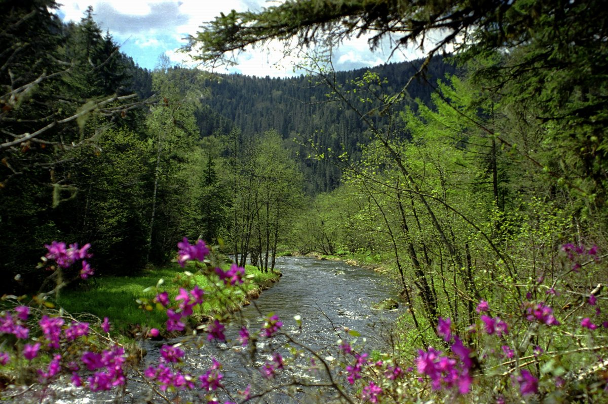

Slide 2
2022 год объявлен Годом Арсеньева
150 лет со дня рождения

Slide 3
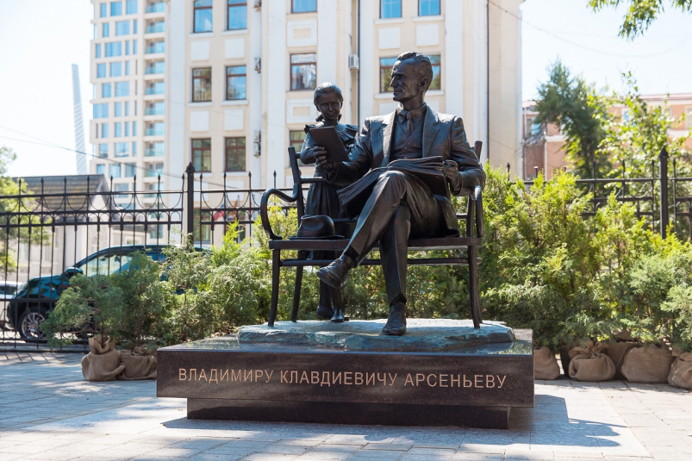
Владивосток
11 сентября
2022г

Slide 4
Встретимся у Арсеньева
Цель:
Погружение в содержательную область
«Великие люди России»
Задачи:
--повторение изученного,
- знакомство с новым материалом
- выполнение заданий по указанному тексту
-умение сформулировать своё мнение и сделать вывод.

Slide 5
Реставрация(от лат.-восстановление)
-это восстановление чего-либо в первоначальном виде
Задание 1.
Восстановить текст
Оценка: За каждое правильное слово -2 б (Всего 12 б.)

Slide 6
«Веришь ли ты?»
Задание 2.
Прочитать текст, высказать своё согласие-несогласие
Привести примеры
За каждый правильный ответ –по 2 б.

Slide 7


Slide 8
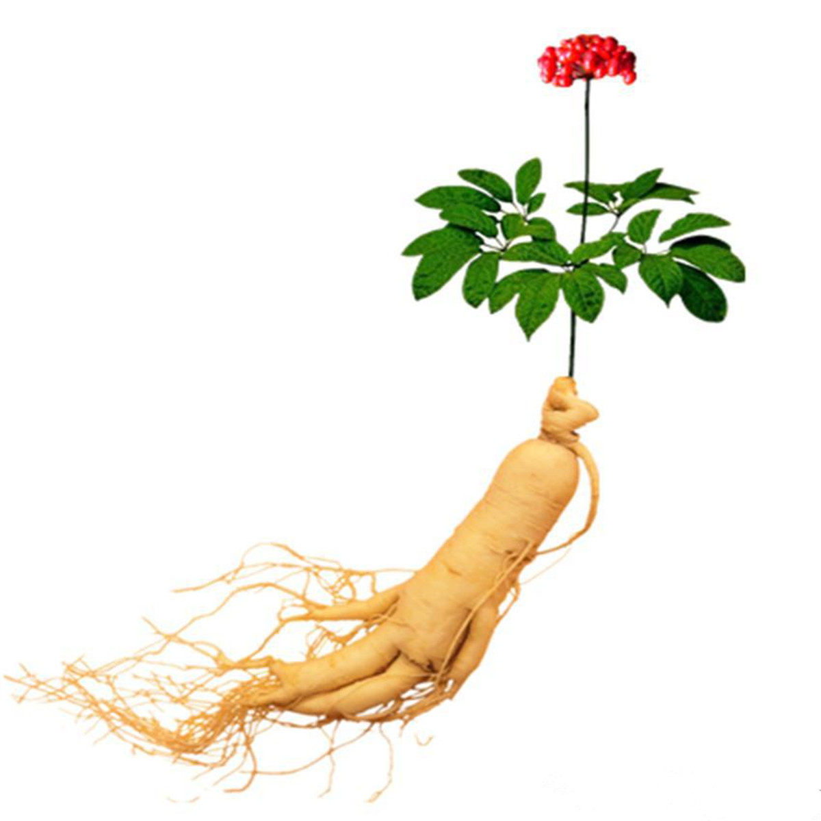
Человек-корень

Slide 9
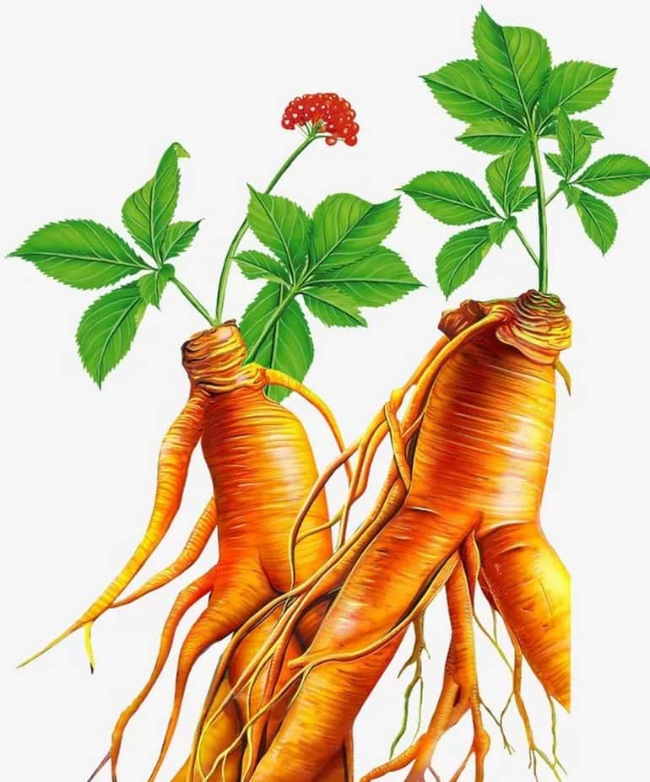
Женьшень -корень жизни

Slide 10
Встречи бывают разные…
Прослушайте текст и постарайтесь его запомнить
и ответить на вопрос: на сколько частей его можно разделить.
(1 балл—за правильный ответ)

Slide 11
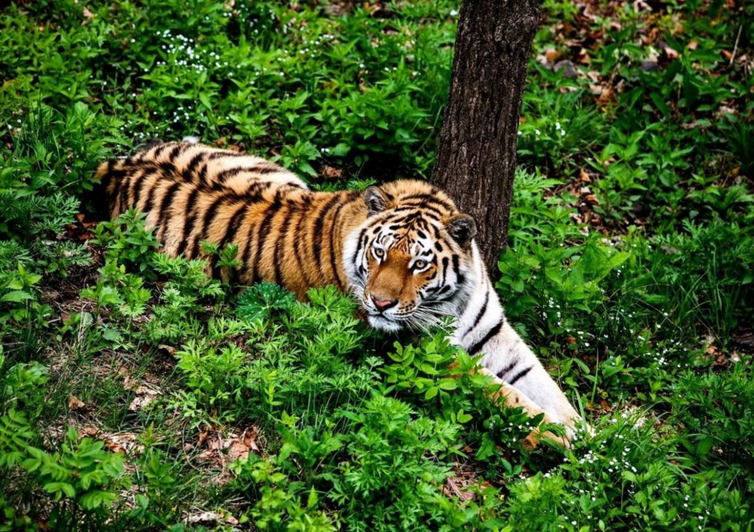


Slide 13
Какой из ответов противоречит содержанию текста?
1.
2.
3.
4.
5.
(За каждый правильный ответ -2б).

Slide 14
Лонгрид (англ. –долгое чтение)- работа с длинным текстом
Цель лонгрида:
Видоизменить длинный текст с помощью различных приёмов:
-короткий словесный материал (в т.ч. цитаты, пословицы, афоризмы)
-фотографии, рисунки;
Видео-, аудио-.
Схемы, диаграммы, карты и др.
Работа выполняется на листе А4.
(за каждый элемент биографии -2б)

Slide 15
Синквейн
1.Встреча.
2.
3
4
5.

Slide 16
Синквейн
1.Встреча.
2.Неожиданная, долгожданная.
3.Открывает,интересует, интригует.
4. Встреч ненужных не бывает
5. Ожидание.

Slide 17
Домашнее задание
Перспективное задание:
Подготовиться по теме
«Словарь В.К.Арсеньева»
(выбрать из книги «По Уссурийскому краю»
незнакомые слова, записать на черновике и сдать)
Срок -2 недели.

Slide 18
Встретимся у Арсеньева

Slide 19
Книжная новинка
В.К. Арсеньев .«Встречи в тайге»
(книга с интерактивным дополнением)

Slide 20
Постскриптум
Напишите 6-7 предложений на тему:
Сегодня на уроке -
Я узнал , повторил, вспомнил,
о чём мне хотелось бы узнать больше…?

Slide 21
Характеристика заданий
.Содержательная область:
Великие люди России
2.Компетентностная область:
Находить и извлекать информацию, оценивать содержание.
3. Контекст:
Научно-художественный
4.Тип текста:
Смешанный.
5.Уровень сложности:
Средний.
6. Формат ответа:
Задания с кратким ответом, с выбором ответов,
с развёрнутым ответом.

